Slide 1
CHƯƠNG 3: AMIN – AMINOAXIT – PROTEIN
TIẾT 12,13: AMIN

Slide 2
I. KHÁI NIỆM, PHÂN LOẠI VÀ DANH PHÁP
1. Khái niệm
Ví dụ:
CH₃-NH₂
CH₃NH₂
metylamin
amin
CH₃- N- CH₃
NH₃
CH₃
CH₃-NH -CH₃
C₆H₅NH₂
phenylamin
Nhóm NH₂ : nhóm amino
* Ct chung amin no, đơn chức, mạch hở:
C_{n}H_{2n+3}N

Slide 3
* KN: Khi thay thế nguyên tử H trong phân tử NH₃ bằng gốc hiđrocacbon ta thu được amin.

Slide 4
Đồng phân amin:
Đp mạch C. VD: CH₃ – CH₂ – CH₂ – CH₂ – NH₂
CH₃ – CH(CH₃) – CH₂ – NH₂
Đp vị trí nhóm chức. VD: CH₃ – CH₂ – CH₂ – NH₂
CH₃ – CH(NH₂) – CH₃
Đp bậc amin. VD: CH₃ – CH₂ – CH₂ – NH₂ bậc 1
CH₃ – CH₂ – NH – CH₃ bậc 2
(CH₃)₃N bậc 3
(Bậc amin = số gốc HC liên kết với nguyên tử N)

Slide 5
2. Phân loại
Amin được phân loại theo 2 cách:
a) Theo gốc hiđrocacbon :
- Amin béo : CH₃NH₂, CH₃CH₂NH₂ .....
- Amin thơm : C₆H₅NH₂, CH₃C₆H₄NH₂ .....

Slide 6
b) Theo theo bậc amin.
Bậc amin được tính bằng số gốc hi đrocacbon liên kết với nguyên tử nitơ
- Amin bậc 1 : CH₃CH₂NH₂
- Amin bậc 2 : CH₃NHCH₃
- Amin bậc 3 : (CH₃)₃N

Slide 7
3. Danh pháp
Tên của một số amin
Tên thay thế
Công thức cấu tạo
CH₃NH₂
CH₃CH₂NH₂
CH₃NHCH₃
CH₃CH₂CH₂NH₂
(CH₃)₃N
CH₃[CH₂]₃NH₂
C₂H₅NHC₂H₅
C₆H₅NH₂
H₂N[CH₂]₆NH₂
Tên gốc - chức
metylamin
metanamin
etylamin
etanamin
đimetylamin
N-metylmetanamin
propylamin
propan-1-amin
trimetylamin
N,N-đimetylmetanamin
butylamin
butan-1-amin
đietyl amin
N-etyletanamin
phenylamin
benzenamin
Hexametylenđiamin
hexan-1,6-điamin

Slide 8
3. Danh pháp
Tên gốc - chức: tên gốc HC + amin
C₂H₅NH₂ etylamin
C₆H₅NH₂ phenylamin (anilin)
b) Tên thay thế: tên HC + amin

Slide 9
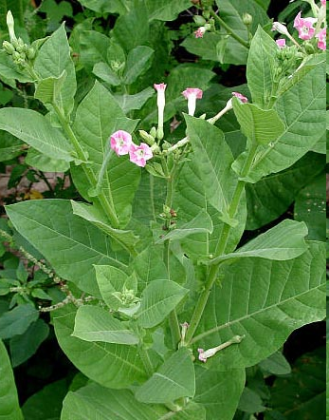
II. TÍNH CHÂT VẬT LÍ
Các amin có phân tử khối
nhỏ (C < 4) là chất khí , mùi khai., tan nhiều trong nước.
Amin có phân tử khối lớn là chất lỏng hoặc rắn, độ tan trong nước giảm
Các amin đều độc.
Cây thuốc lá chứa
amin rất độc : nicotin

Slide 10
III. CẤU TẠO PHÂN TỬ VÀ TÍNH CHẤT HÓA HỌC
1. Cấu tạo phân tử
Trong phân tử amin, nguyên tử N tạo được một, hai hoặc ba liên kết với nguyên tử cacbon, tương ứng có amin bậc một RNH₂ ; amin bậc hai R – NH – R¹; amin bậc ba
R – N – R¹
R²

Slide 11

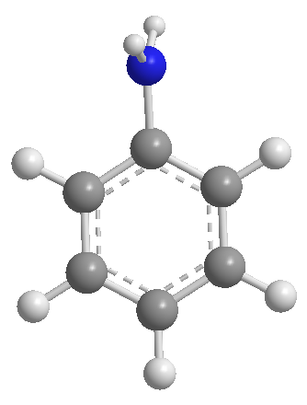
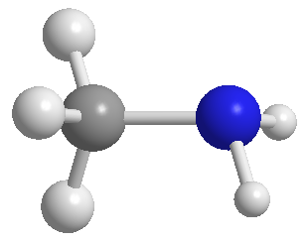
Mô hình phân tử của amoniac và amin
Amoniac
Metylamin
Anilin
Phân tử amin có nguyên tử nitơ tương tự như trong phân tử NH₃ có tính bazơ. Amin còn có tính chất của gốc hiđrocacbon.

Slide 12
2. Tính chất hóa học
a) Tính bazơ
Dung dịch amin no mạch hở làm xanh giấy quỳ tím hoặc làm hồng phenolphtalein
Dung dịch anilin không làm xanh giấy quỳ tím hoặc không làm hồng phenolphtalein
Lực bazơ của các chất được xếp như sau :
NH₂
CH₃NH₂ > NH₃ >

Slide 13
Amin có tính bazơ tác dụng với axit tạo muối
CH₃NH₂
+
HCl
[CH₃NH₃ ]⁺ Cl⁻
metylamoni clorua
C₆H₅NH₂
+
HCl
[C₆H₅NH₃ ]⁺ Cl⁻
Làm thế nào để tái tạo lại amin từ muối của nó ?
phenylamoni clorua
VD: CH₃NH₃Cl + NaOH
CH₃NH₂ + NaCl + H₂O

Slide 14
TN: Tính bazơ yếu của anilin

Slide 15
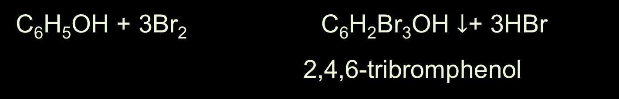
Anilin có phản ứng nào khác với metylamin không ?
2. Tính chất hóa học
Nhớ lại phenol tác dụng với brom
C₆H₅OH + 3Br₂ C₆H₂Br₃OH $↓$+ 3HBr
2,4,6-tribromphenol

Slide 16

b, phản ứng thế nhân thơm của anilin
TN: Anilin tác dụng với nước brom

Slide 17
Do ảnh hưởng của nhóm NH₂ nên H ở các vị trí orto, para dễ thế. Sản phẩm kết tủa trắng
C₆H₅NH₂ + 3Br₂ C₆H₂Br₃NH₂ + 3HBr
2,4,6-tribromanilin
Phản ứng này được dùng nhận biết anilin

Slide 18
Bài 1. Trường hợp nào có tên không phù hợp với công thức.
CH₃NH₂ metylamin
(CH₃)₂CHNH₂ đimetylamin
C₆H₅CH₂NH₂ benzylamin
C₆H₅NH₂ phenylamin

Slide 19
Bài 2. Để rửa lọ đựng anilin ta dùng
Nước
Dung dịch HCl loãng
Dung dịch NH₃ loãng
Dung dịch NaOH loãng

Slide 20
Bài 3. Để trung hòa 50g dung dịch metylamin cần 150 ml dung dịch HCl 1M. Nồng độ % của metylamin là
3,9%
6,9%
6,3%
9,3%

Slide 21
Bài 4. Đốt cháy hoàn toàn 9g amin no, đơn chức X thu được 8,96 lít khí CO₂ ở đktc. Công thức phân tử của X là
CH₅N
C₂H₇N
C₃H₉N
C₄H₁₁N

Slide 22
Bài 5. Cho 8,55g một amin đơn chức tác dụng với dung dịch HCl dư thu được dung dịch chứa 14,025g muối. Công thức phân tử của X là
CH₅N
C₂H₇N
C₃H₉N
C₃H₇N

Slide 23
Bài 6. C₃H₉N có số đồng phân là
2
3
4
5
Bài 7. C₄H₁₁N có số đồng phân amin bậc 1 là
2
3
4
5

Slide 24
Bài 5. Có 3 hóa chất sau đây: etylamin, phenylamin, amoniac. Thứ tự tăng dần lực bazơ được xếp theo dãy
phenylamin < Amoniac < etylamin
etylamin < phenylamin < Amoniac
Amoniac < etylamin < phenylamin
etylamin < Amoniac < phenylamin

Slide 25
BÀI TẬP CỦNG CỐ
Bài 10. m gam hỗn hợp X gồm anilin và phenol tác dụng vừa đủ với 450 ml dung dịch Br₂ 1M. Nếu cho hỗn hợp X tác dụng với dung dịch HCl 1M thì thể tích dung dịch axit phản ứng là 100ml. Giá trị của m là
18,7
14,05
14
20,5

